Slide 1


Муниципальное бюджетное дошкольное образовательное учреждение детский сад комбинированного вида № 24 города Кузнецка
Центры патриотического воспитания в ДОО.

Slide 2


Развивающая предметно-пространственная среда рассматривается как часть образовательной среды и фактор, обогащающий развитие детей. РППС ДОО выступает основой для разнообразной, разносторонне развивающей, содержательной и привлекательной для каждого ребёнка деятельности. (п. 31.1. ФОП ДО).
РППС включает организованное пространство (территория ДОО, групповые комнаты, специализированные, технологические, административные и иные помещения), материалы, оборудование, электронные образовательные ресурсы и средства обучения и воспитания, охраны и укрепления здоровья детей дошкольного возраста, материалы для организации самостоятельной творческой деятельности детей. РППС создает возможности для учёта особенностей, возможностей и интересов детей, коррекции недостатков их развития. (п. 31.2 ФОП ДО)
=

Slide 3
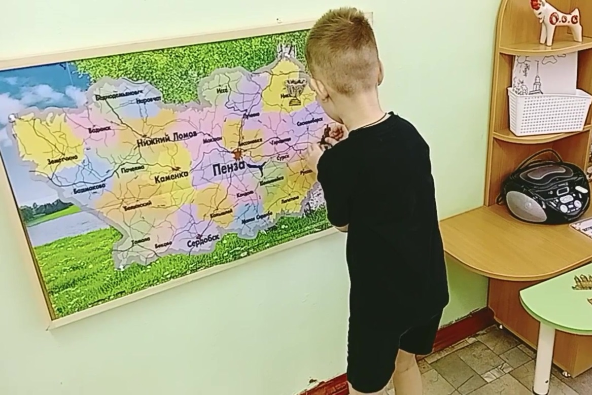
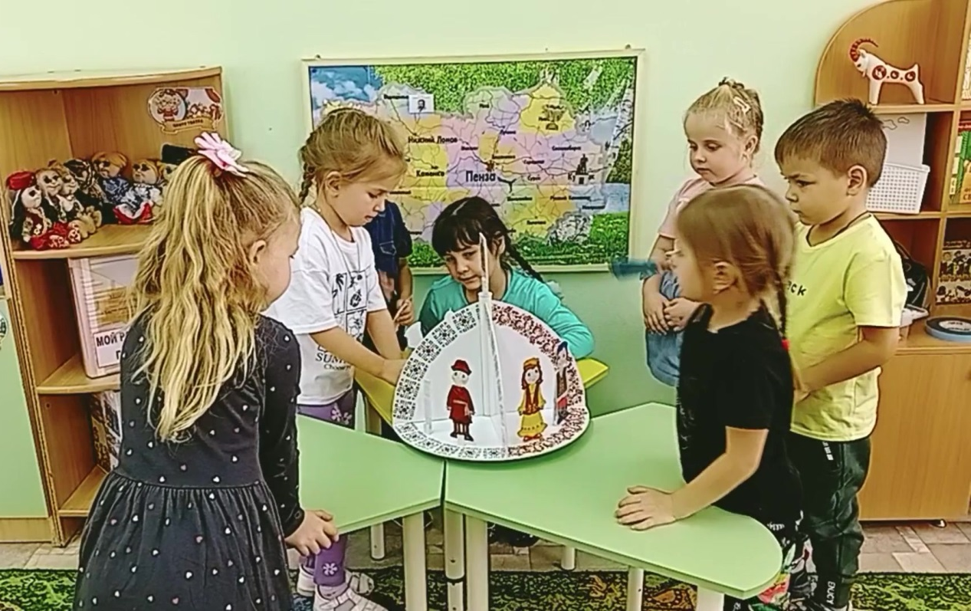

Slide 4
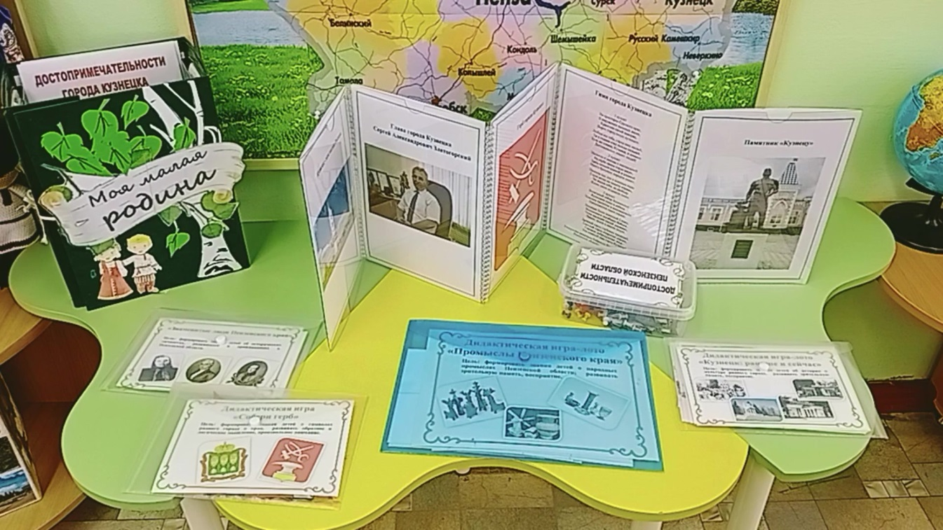
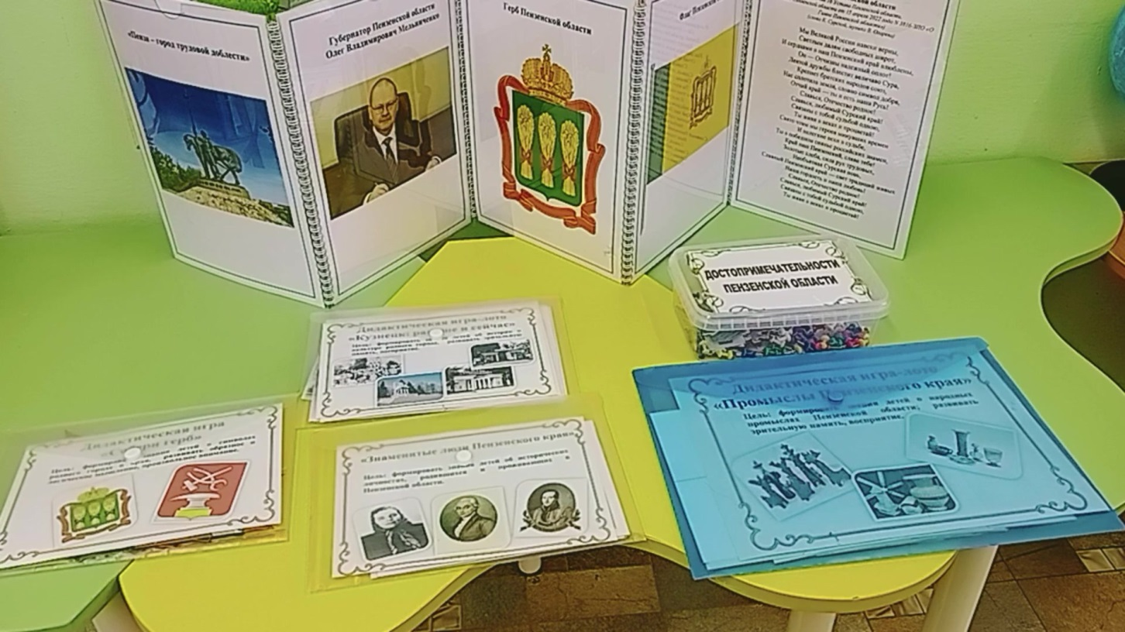

Slide 5
ЦЕЛЬ: воспитание и формирование нравственной личности.
ЗАДАЧИ:
воспитать толерантное отношение к другим народам и людям различных национальностей;
сформировать духовно-нравственное отношение ребенка к семье, стране, природе родного края;
воспитать у дошкольника чувство собственного достоинства.

Slide 6

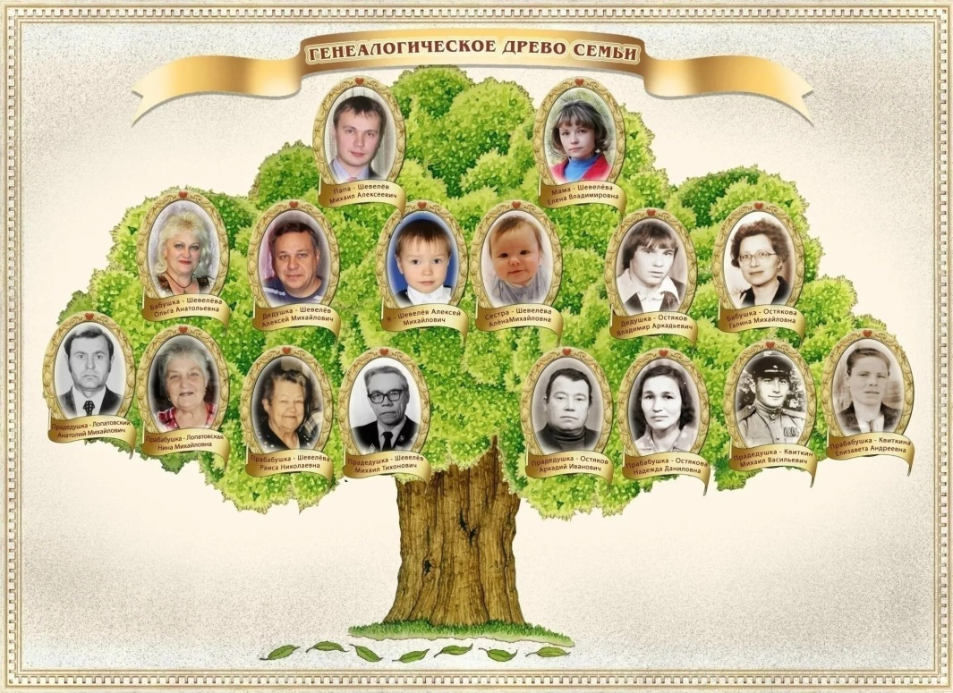
ОБРАЗОВАТЕЛЬНЫЕ МАТЕРИАЛЫ ЦЕНТРА ПАТРИОТИЧЕСКОГО ВОСПИТАНИЯ
Социально-нравственное воспитание

Slide 7
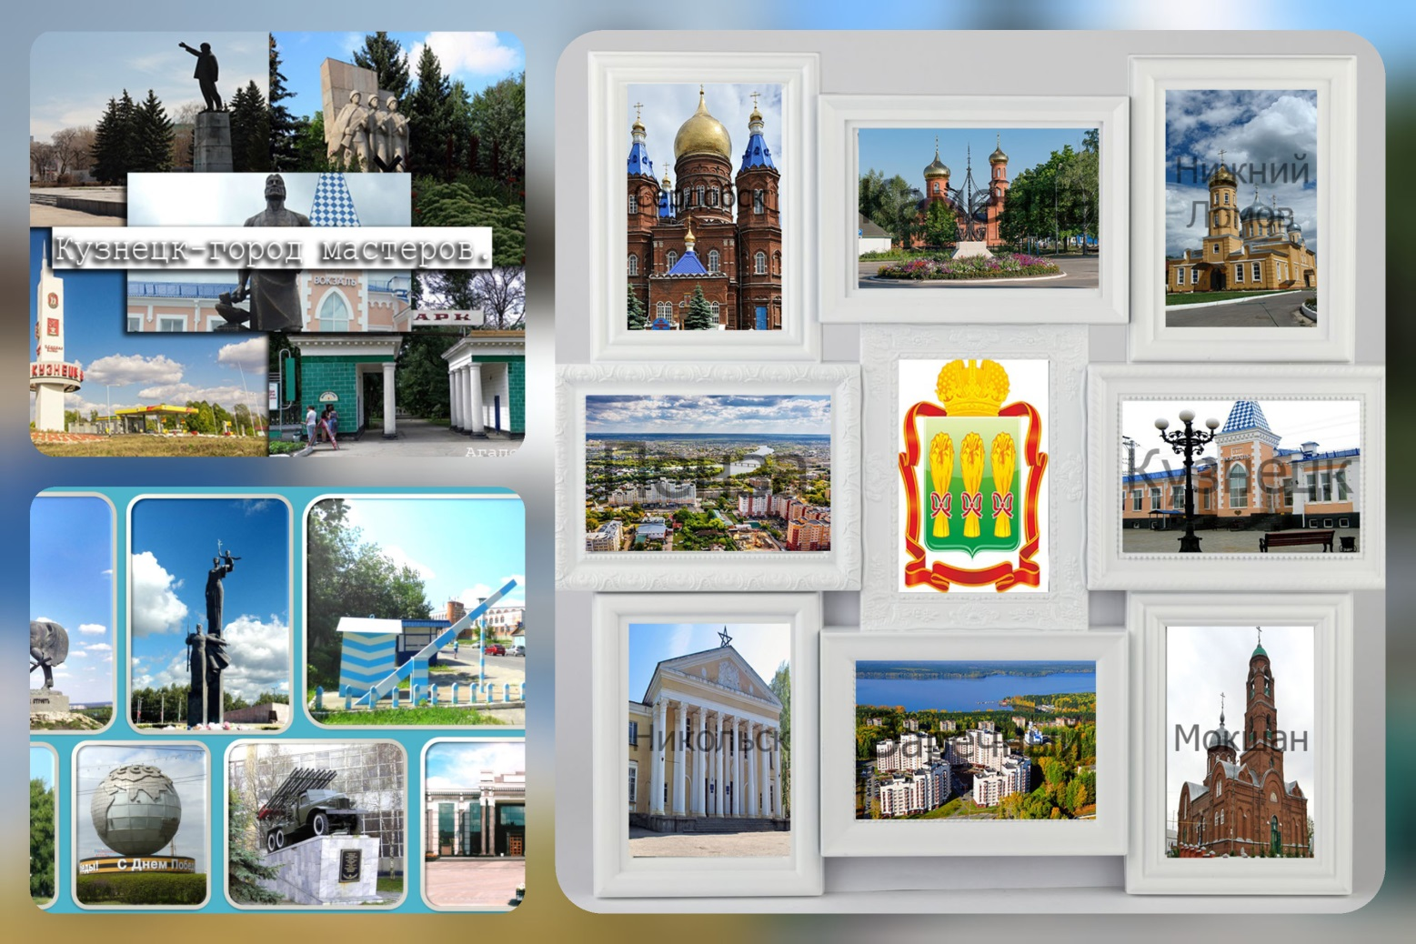
ОБРАЗОВАТЕЛЬНЫЕ МАТЕРИАЛЫ ЦЕНТРА ПАТРИОТИЧЕСКОГО ВОСПИТАНИЯ
Ознакомление с малой Родиной

Slide 8
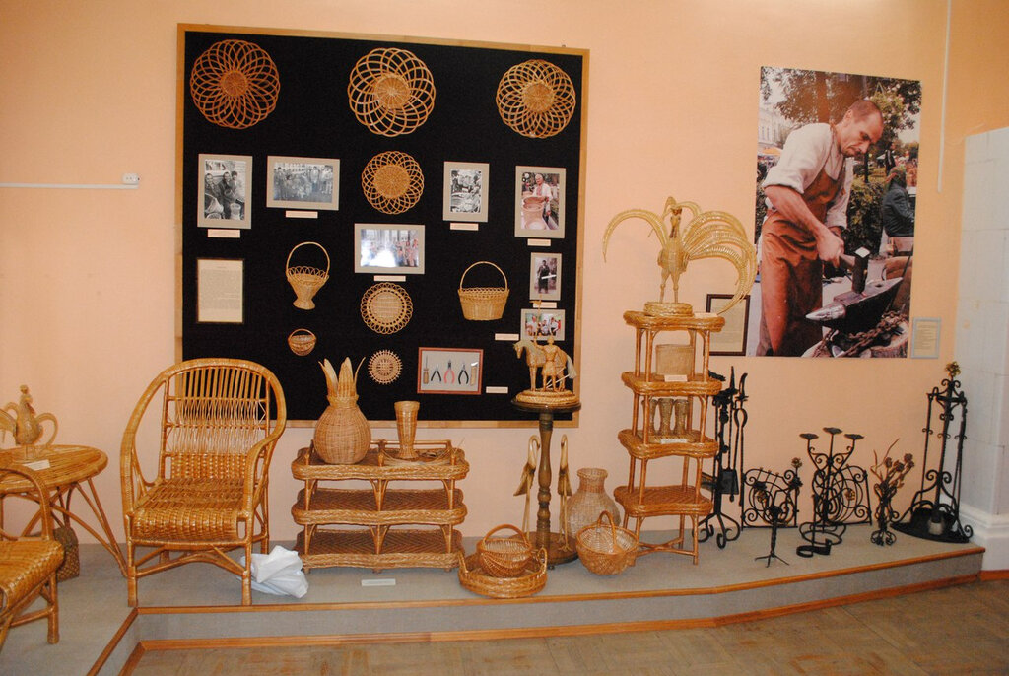
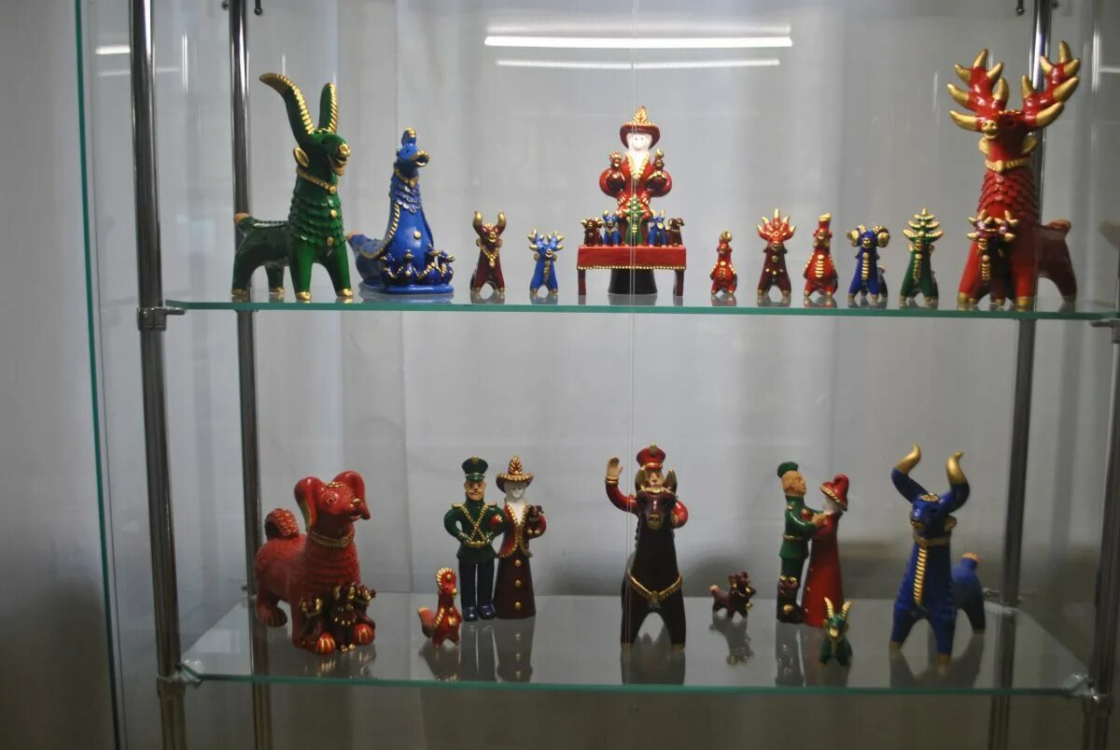
ОБРАЗОВАТЕЛЬНЫЕ МАТЕРИАЛЫ ЦЕНТРА ПАТРИОТИЧЕСКОГО ВОСПИТАНИЯ
Приобщение к народной культуре

Slide 9
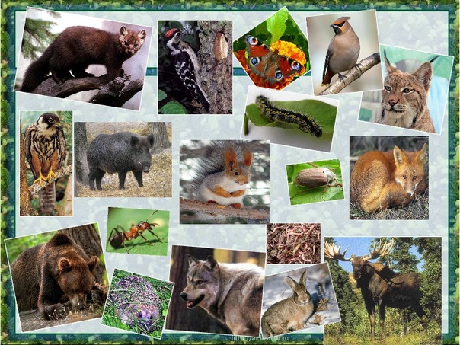
ОБРАЗОВАТЕЛЬНЫЕ МАТЕРИАЛЫ ЦЕНТРА ПАТРИОТИЧЕСКОГО ВОСПИТАНИЯ
Ознакомление с родным краем

Slide 10

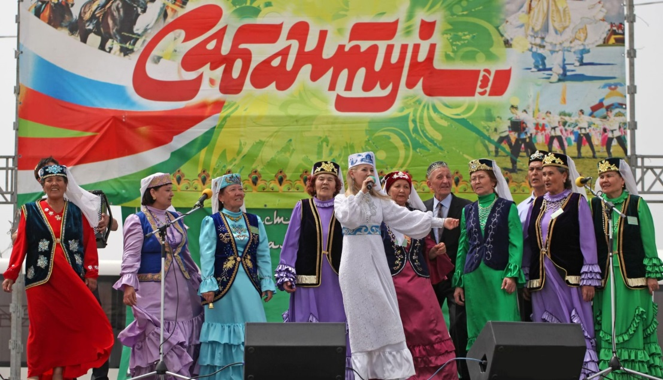
ОБРАЗОВАТЕЛЬНЫЕ МАТЕРИАЛЫ ЦЕНТРА ПАТРИОТИЧЕСКОГО ВОСПИТАНИЯ
Ознакомление с родной страной

Slide 11

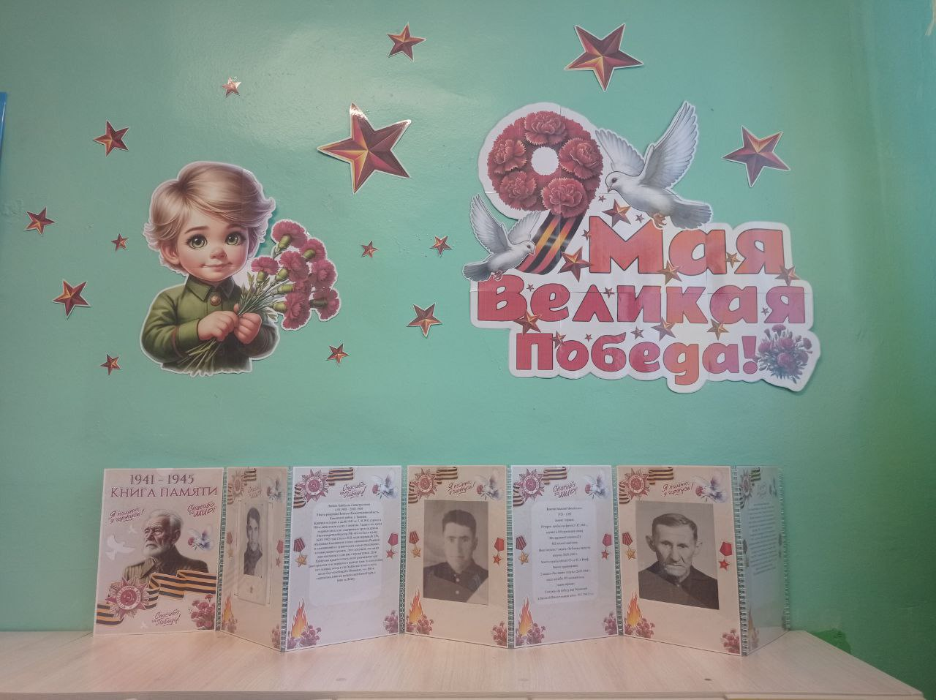
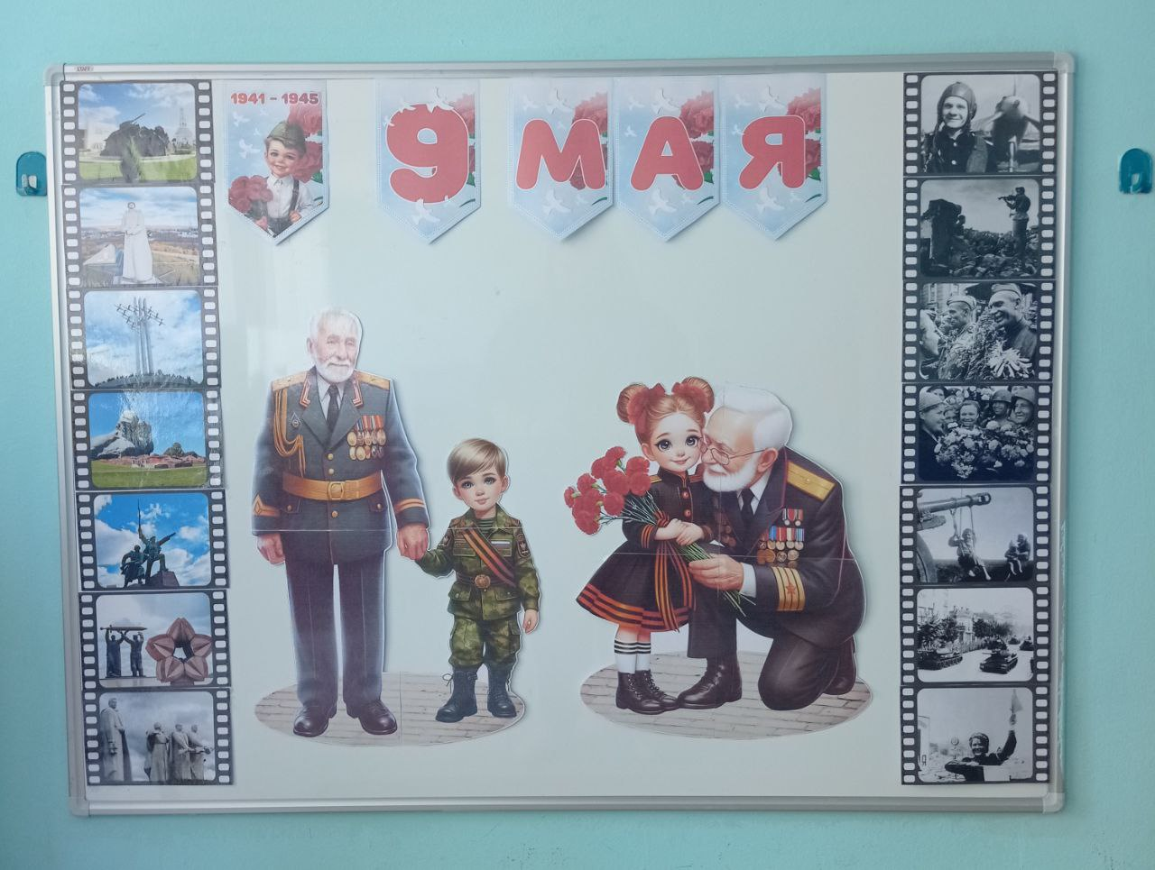

Slide 12
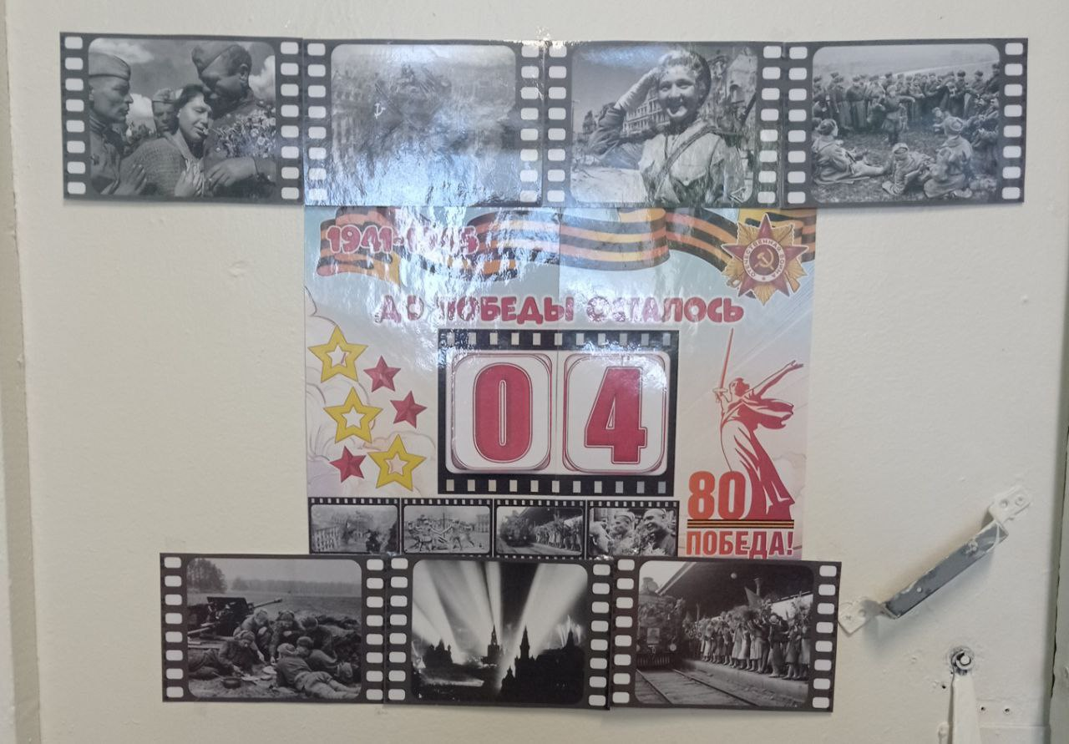
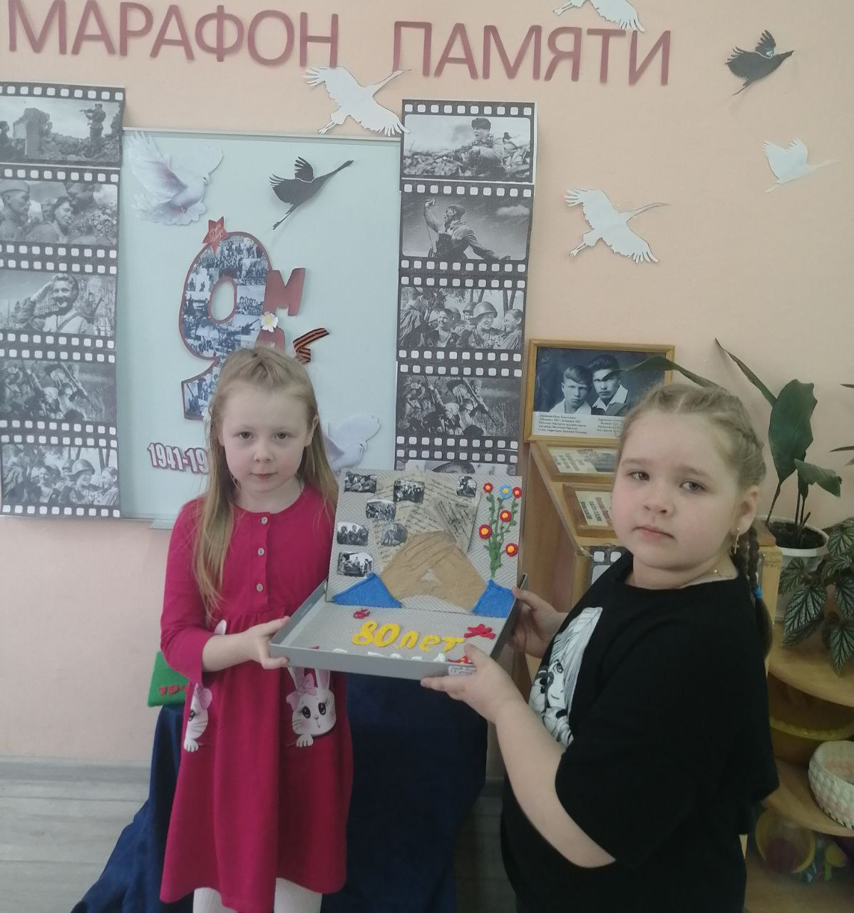

Slide 13
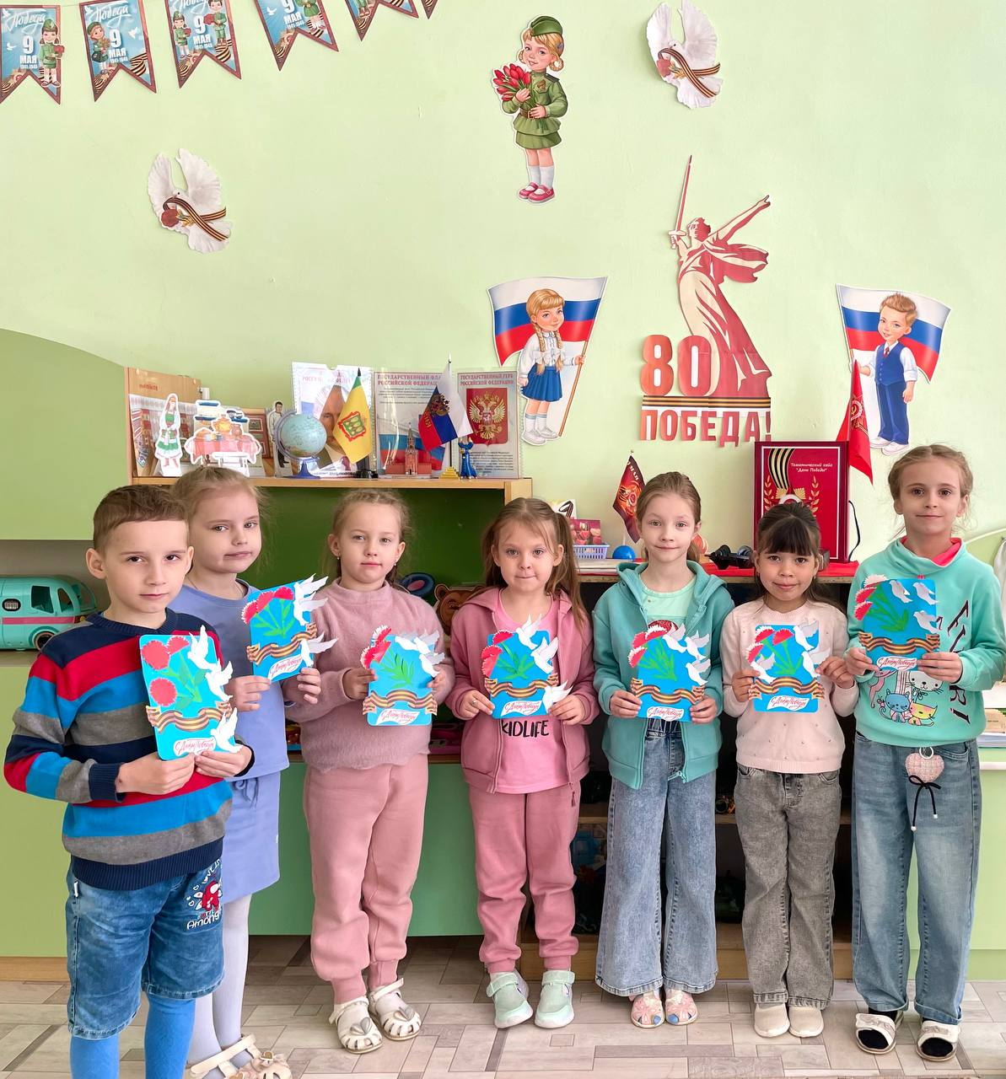
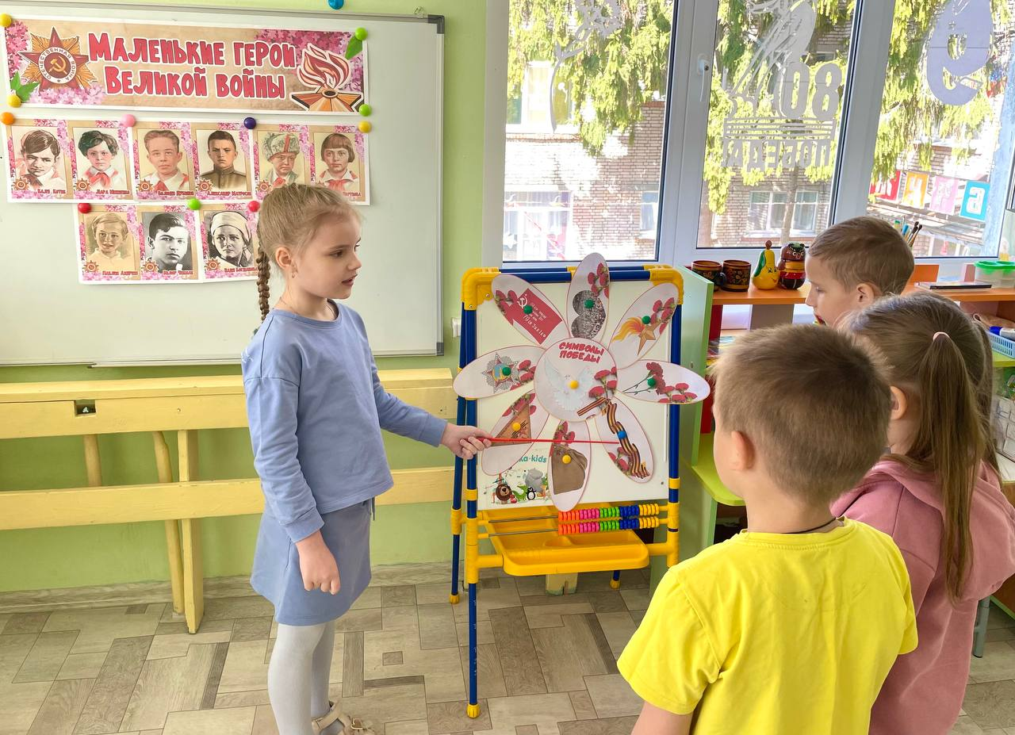

Slide 14
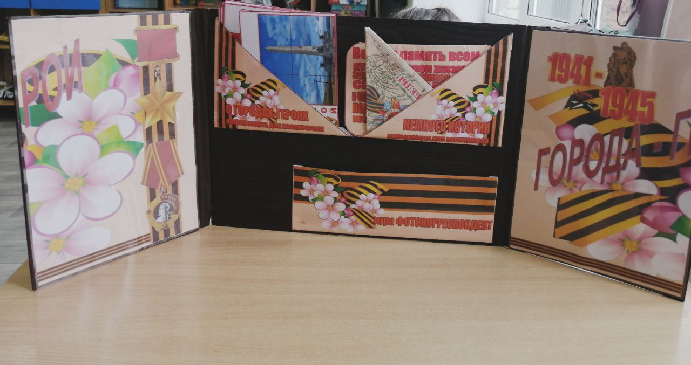
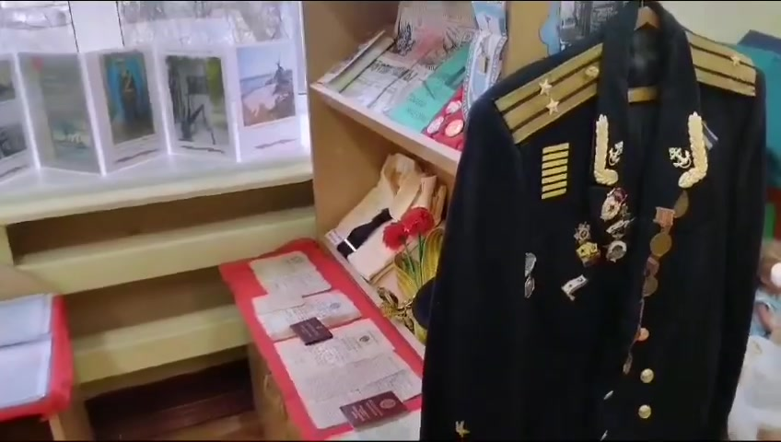

Slide 15
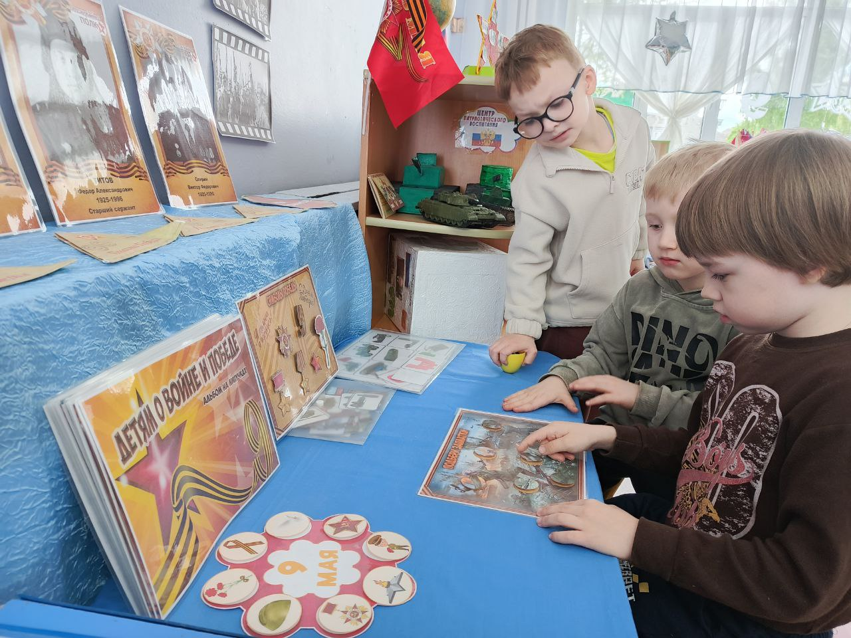
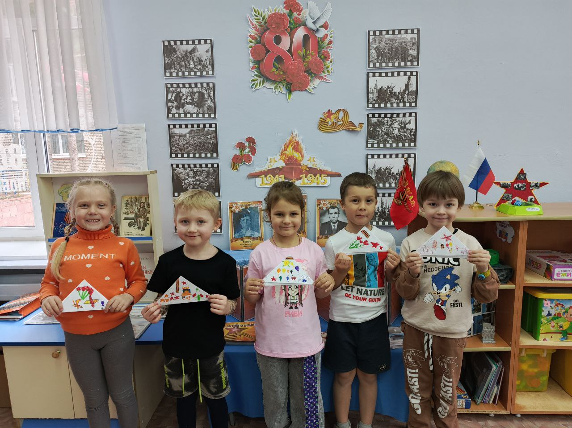

Slide 16
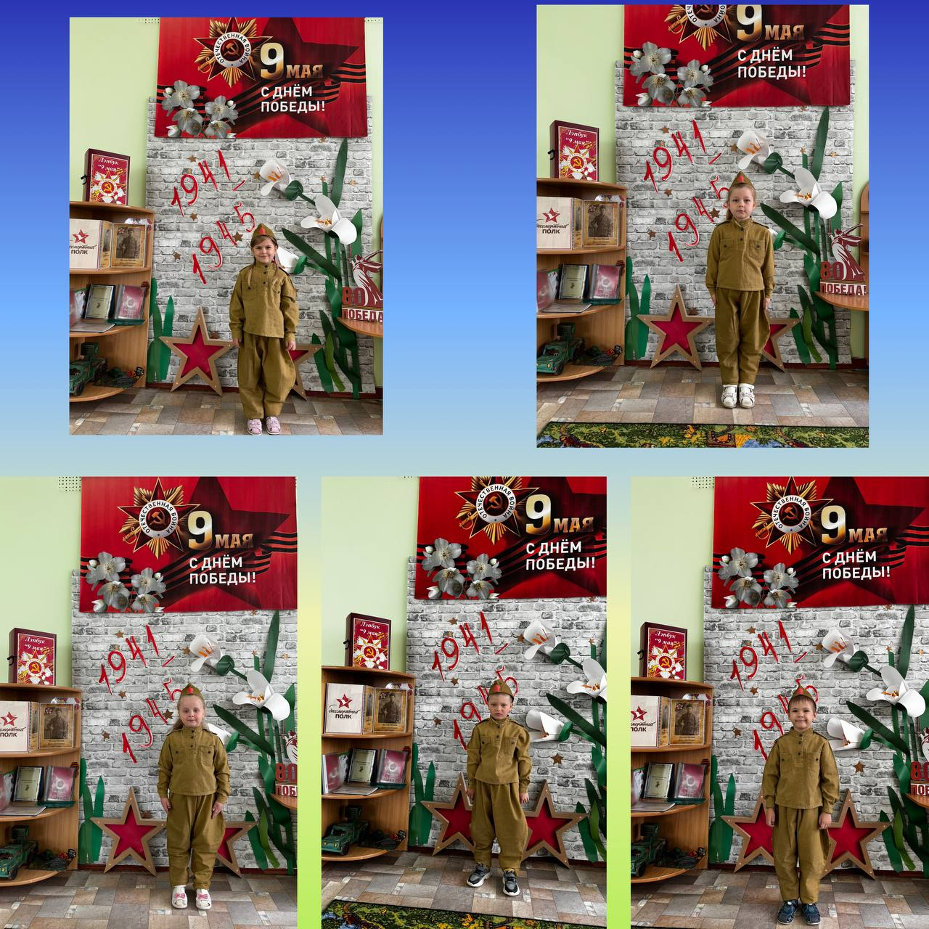

Slide 17
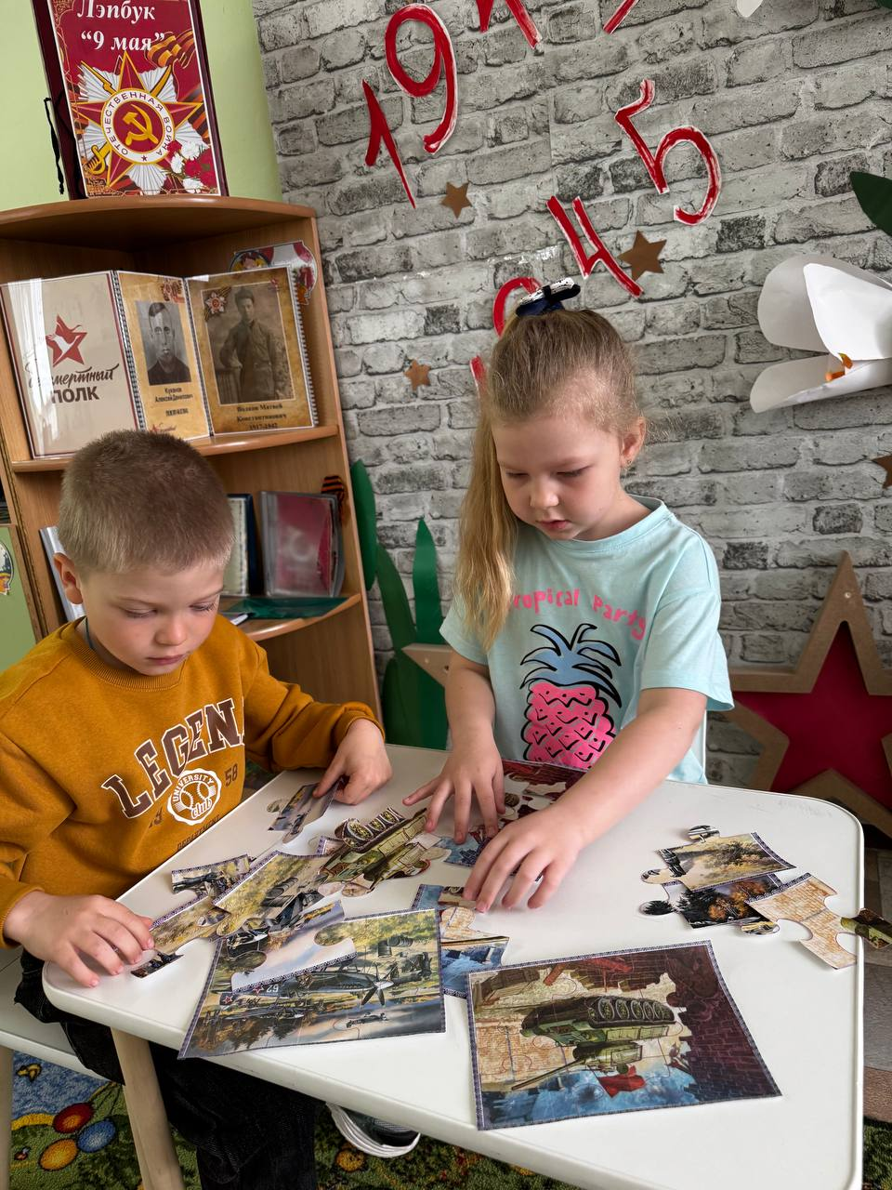
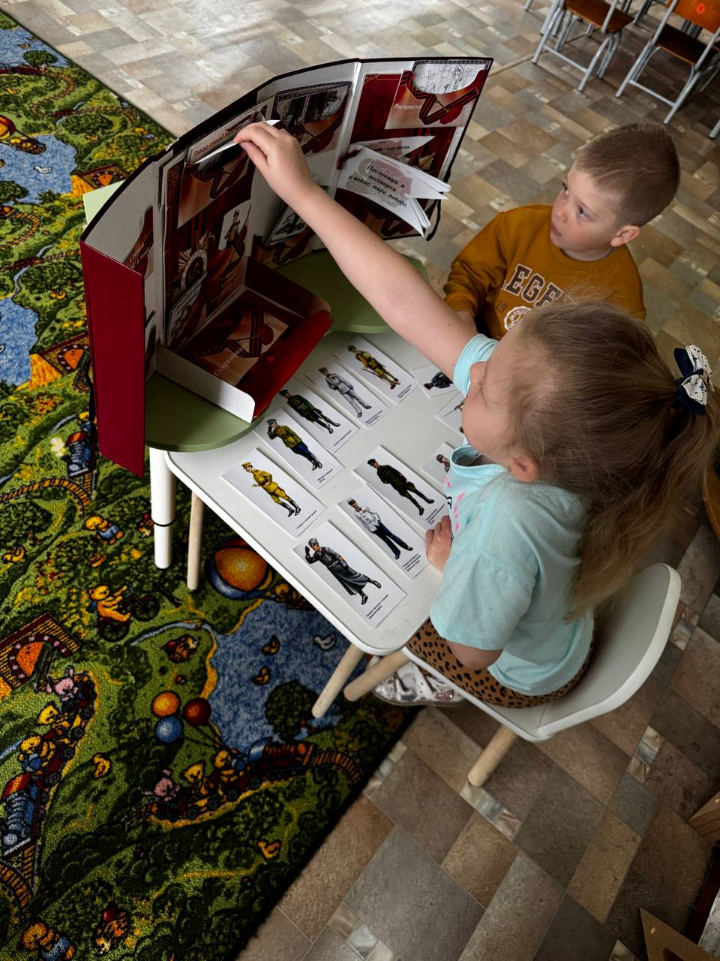

Slide 18
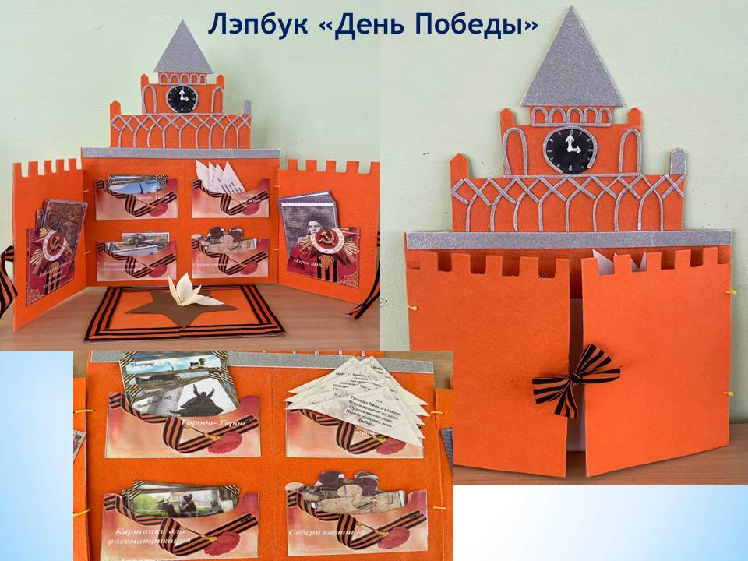

Slide 19
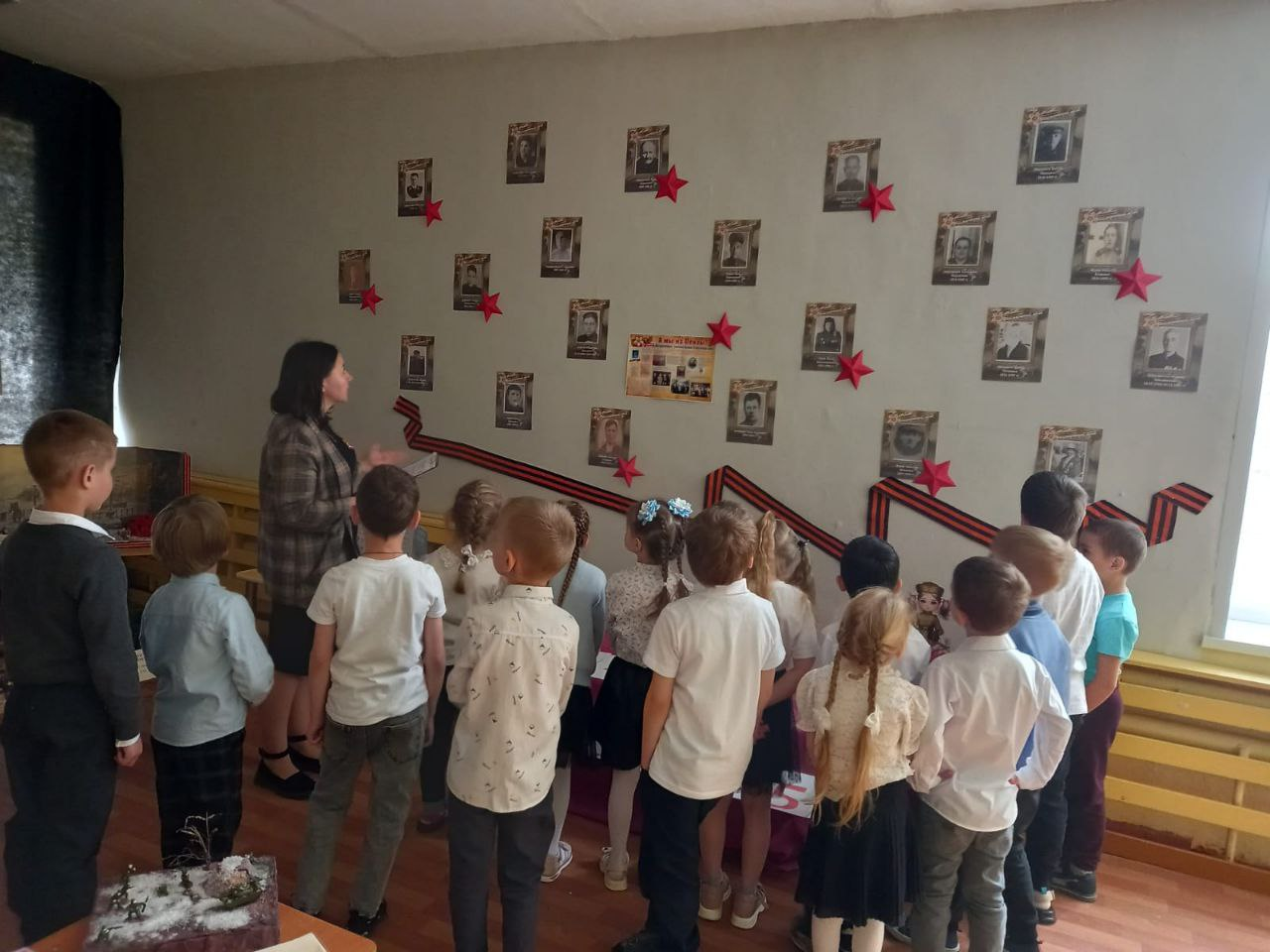
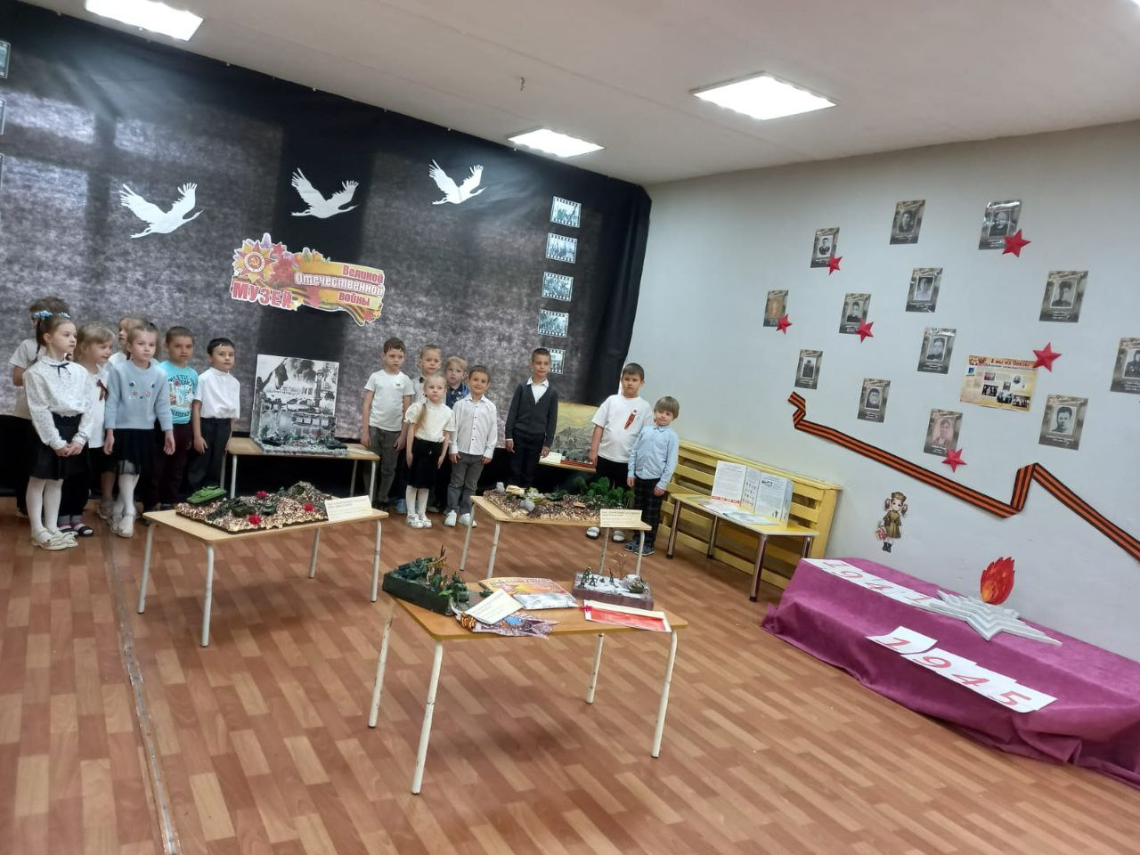

Slide 20
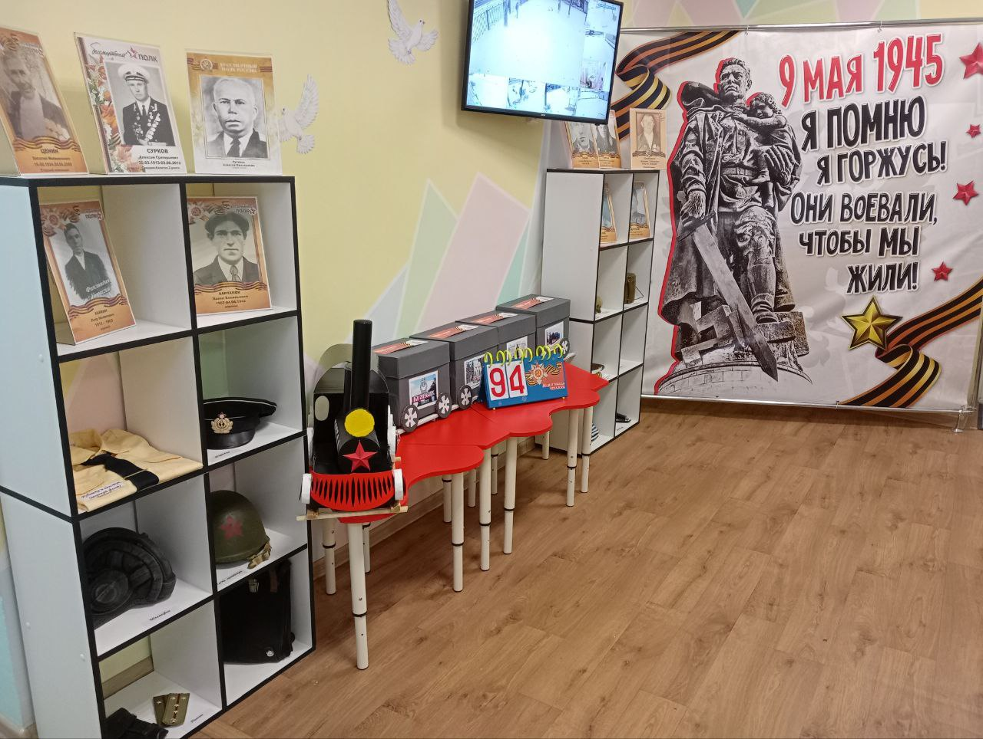
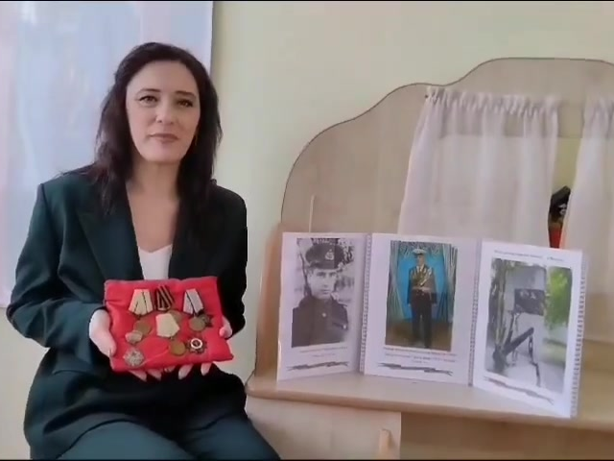

Slide 21
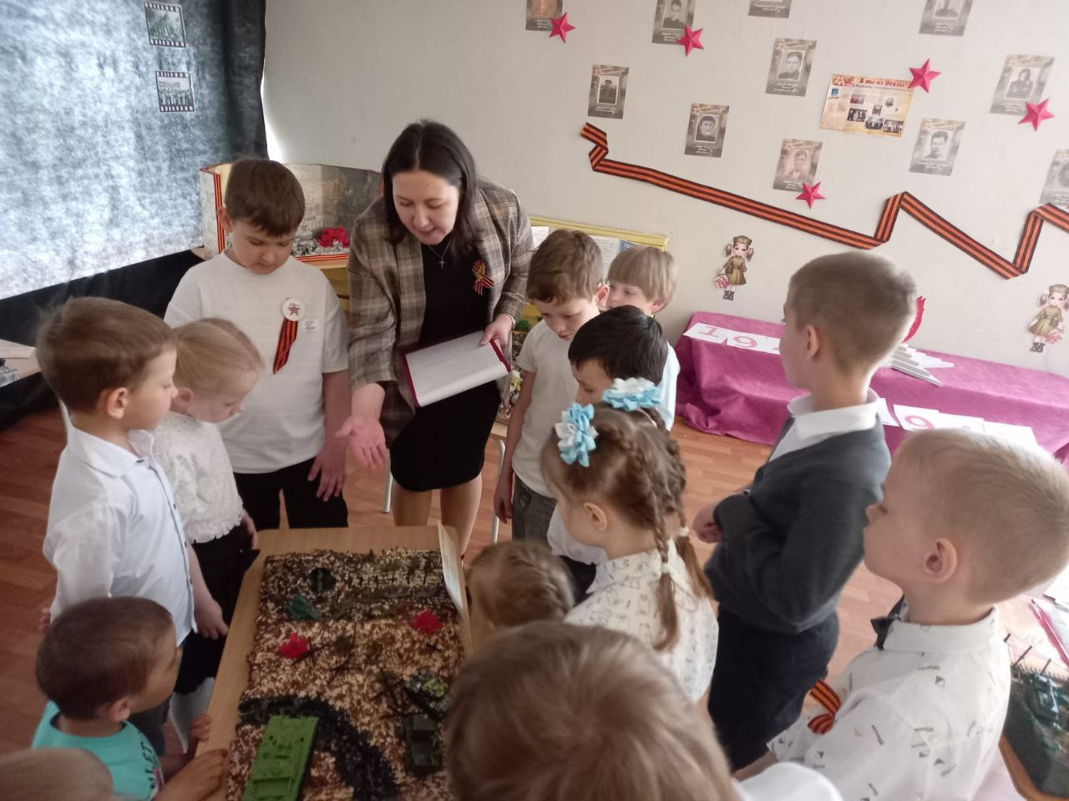

Slide 22




Slide 23
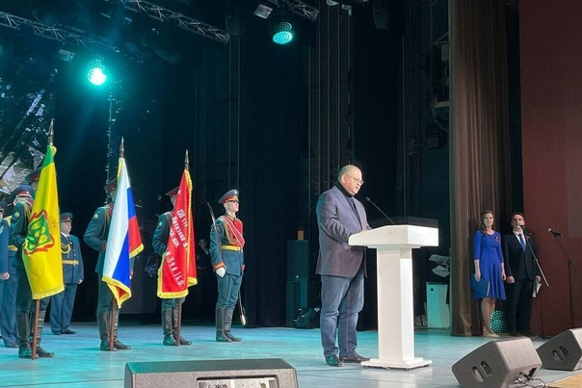
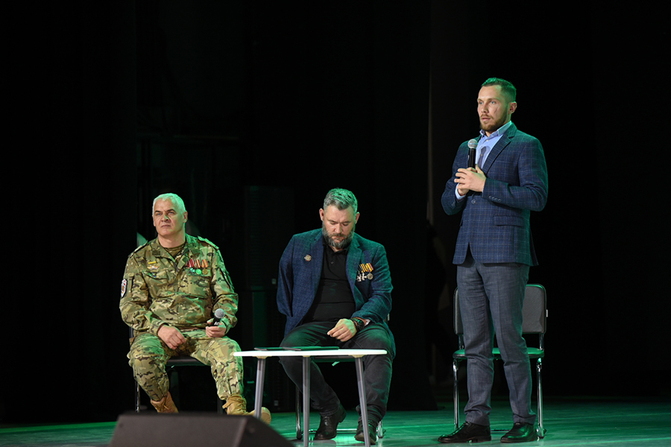

Slide 24
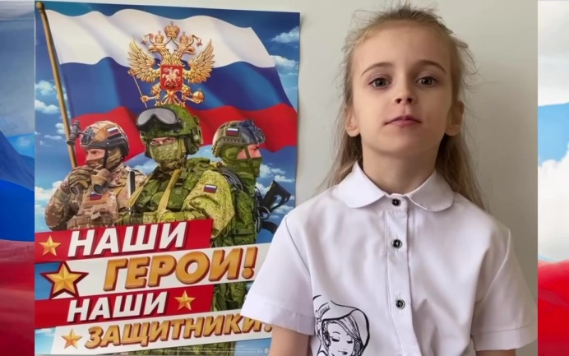
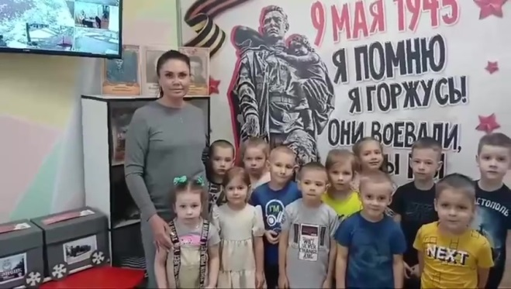
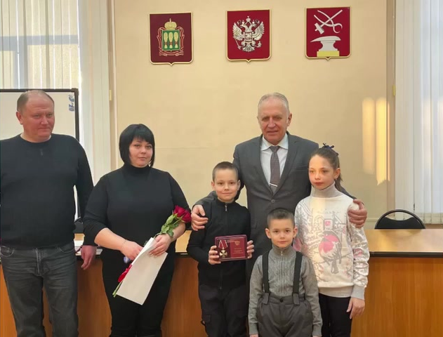
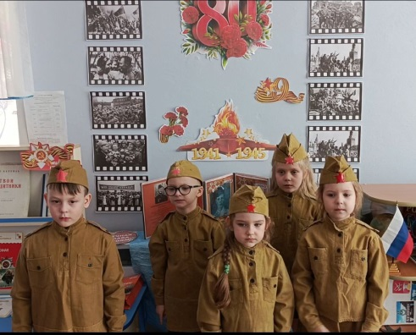
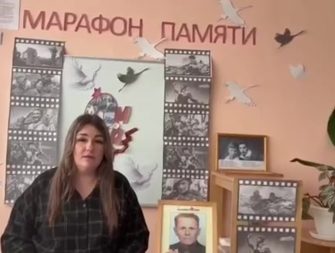
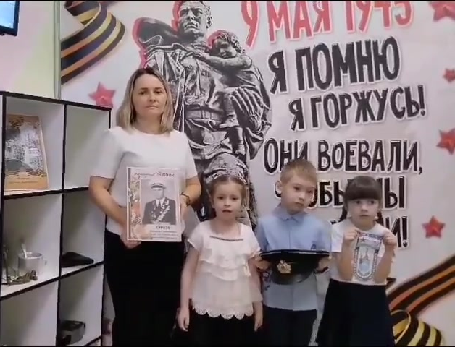
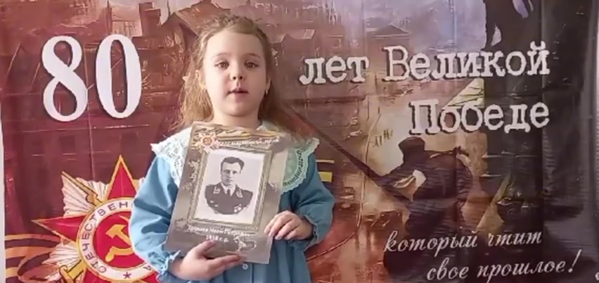

Slide 25
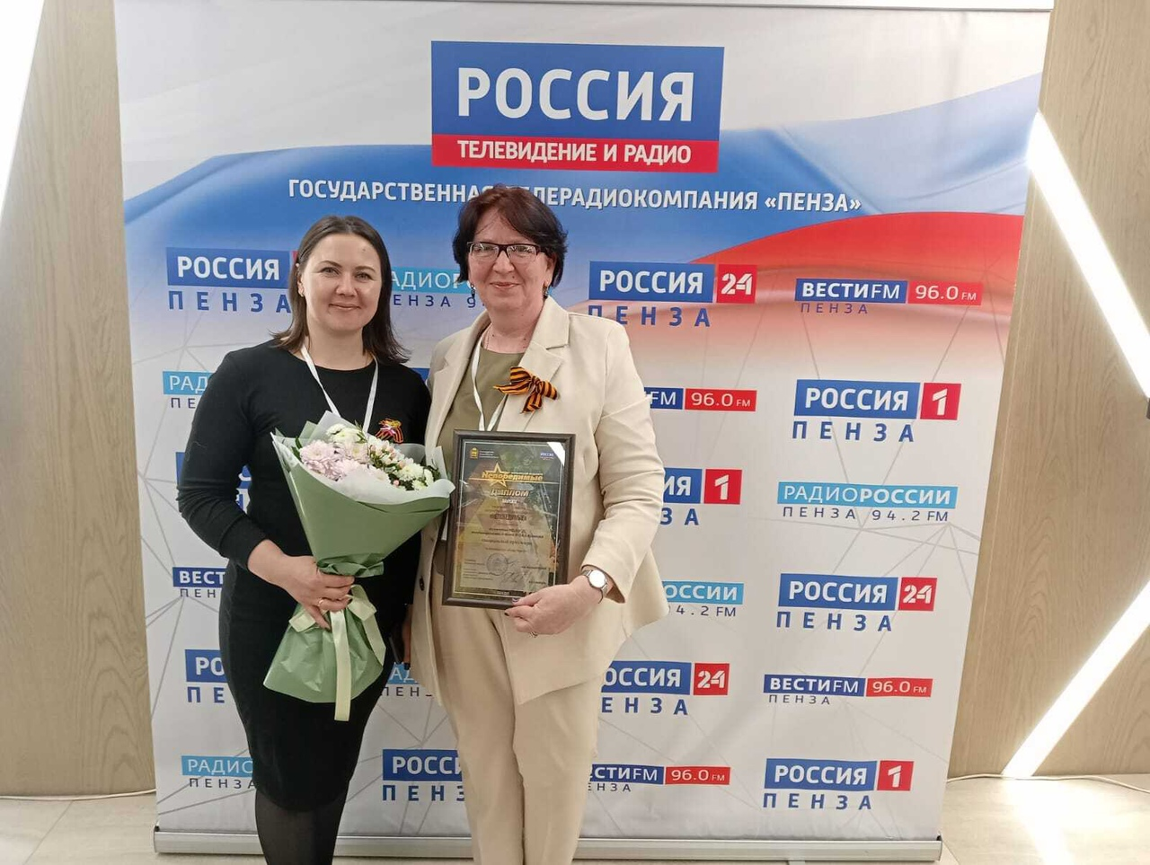


Slide 26
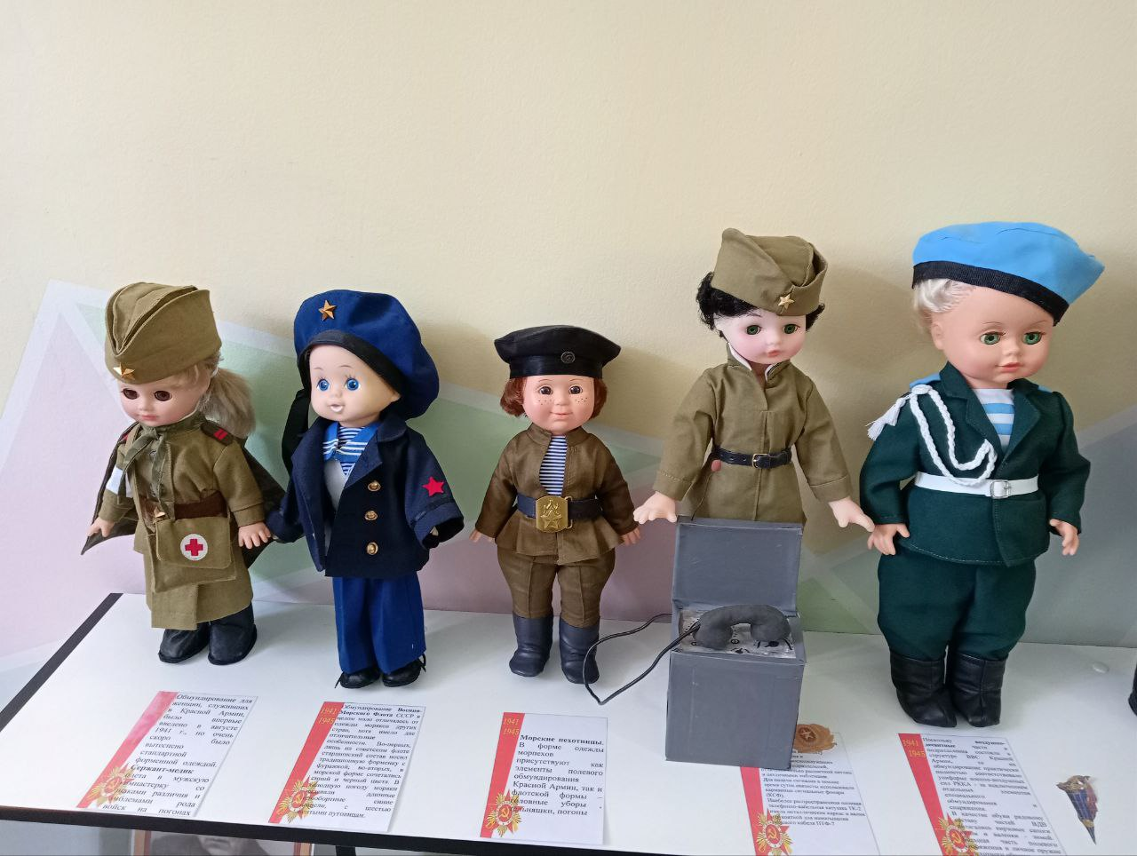
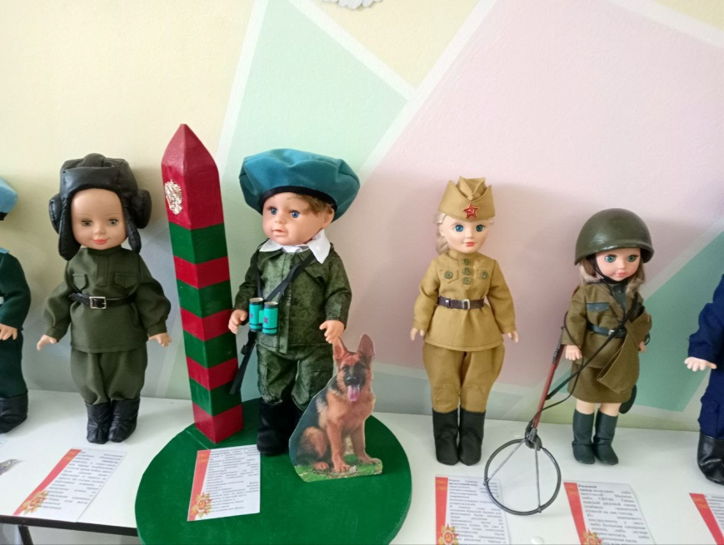
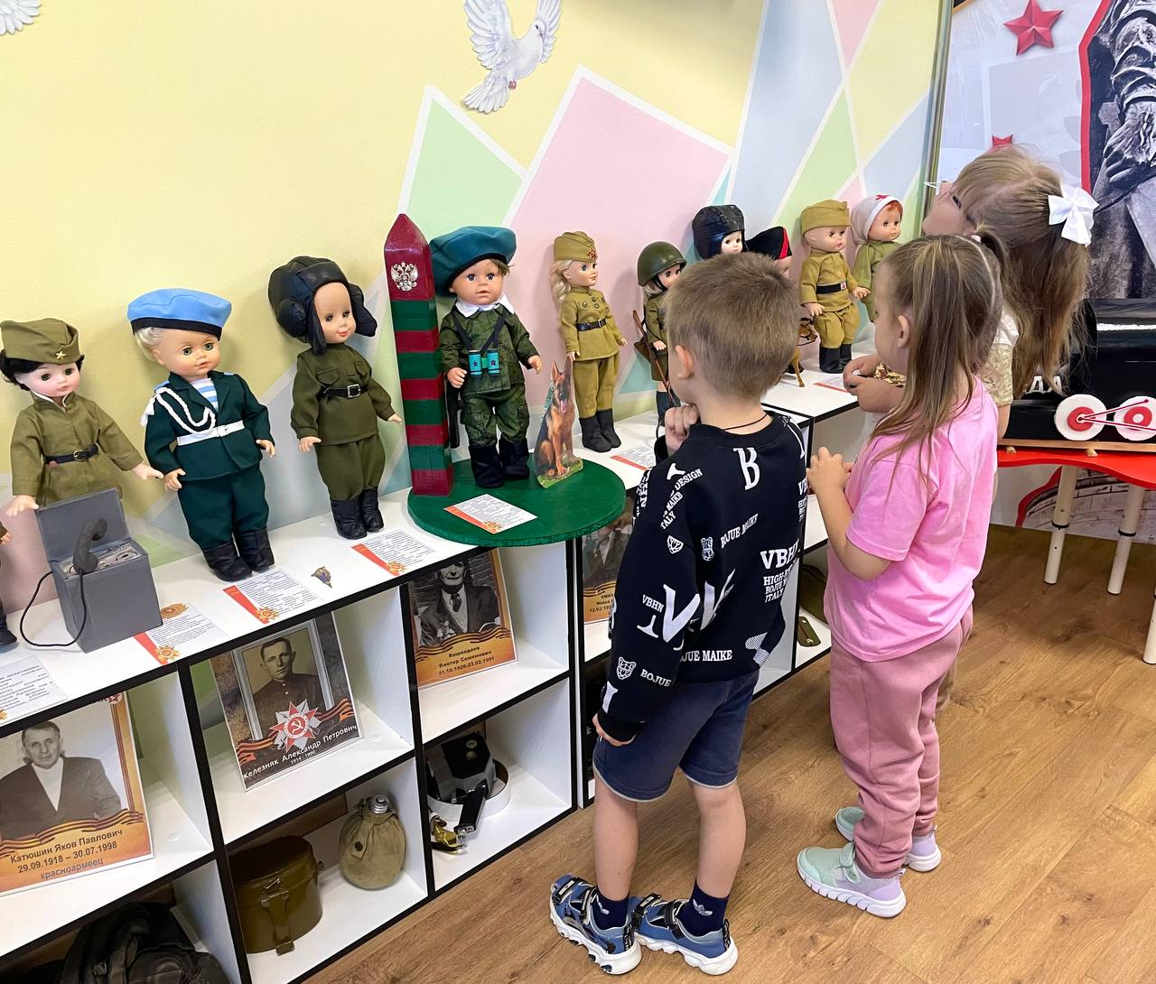

Slide 27


Slide 28

